Slide 1
מערכת שידורים לאומית منظومة البثّ الوطنيّة
وزارة المعارف

Slide 2
الحرارة والمحافظة على الاتزان البدني טמפרטורה ושמירה על הומאוסטזיס
فرع البيولوجيا
الصف العاشر-الثاني عشر
تحضير:נעמי רייבשטיין
ترجمة: لينا بدير + ثروت حرزالله
تقديم:د. سهير ريحاني بشارات

Slide 3
ماذا سنتعلم في هذا الدرس ؟؟
طرق نقل الحرارة بين الجسم والمحيط.
آليات تنظيم درجة حرارة الجسم.
ملائمات الكائنات الحية لمواطن مختلفة من حيث درجة الحرارة.

Slide 4
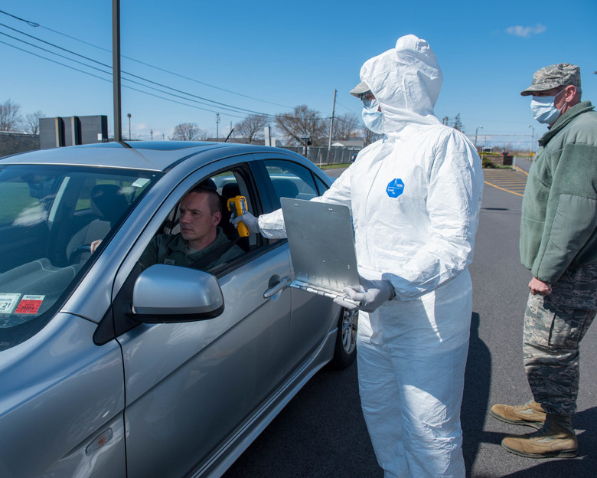
ممتاز، نفس درجة حرارة الامس، أدخل!
كيف يفعل ذلك ؟
Notes:
לכל מקום שאליו נגש בימים אלה, זה כבר חמישה חודשים, ימדדו לנו את הטמפרטורה. מה שמעניין הוא שערך זה, אם הכל בסדר, נשאר יציב מיום ליום.
איך זה קורה?

Slide 5
الحرارة والكائن الحي

Slide 6
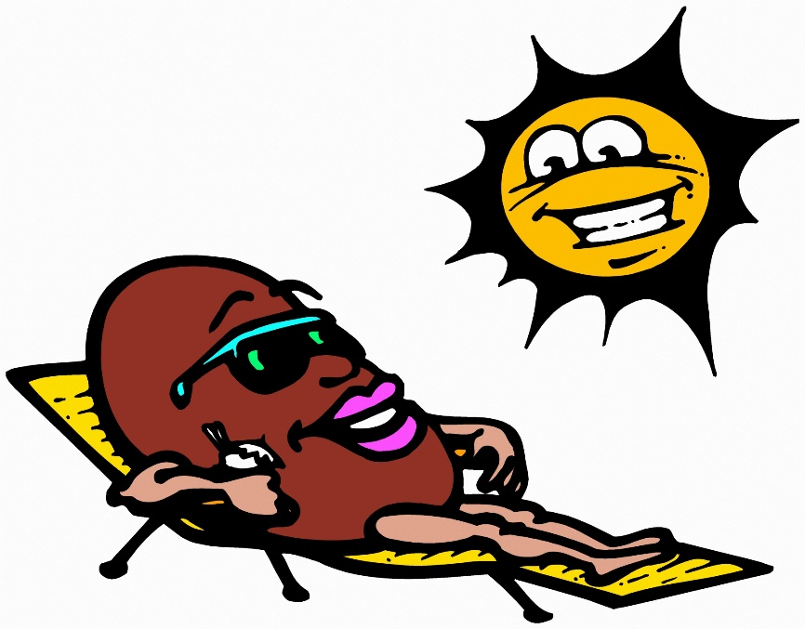
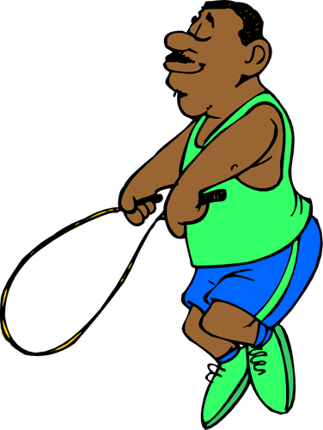
تتأثر درجة حرارة جسم الكائنات الحية من ...
درجة حرارة المحيط
الحرارة الناتجة من عمليات الأيض
(حرارة أيضيه )
Notes:
שאלה מצוינת ולא מובנת מאליה. כי טמפרטורת הגוף מושפעת הן מטמפרטורת הסביבה והן מהחום המטבולי שנוצר בגוף. טמפרטורה היא מדד לאנרגית החום שבחומר/גוף. טמפרטורת הסביבה תלויה במקורות החום של הסביבה ובעיקר קרינת השמש.

Slide 7
تنتج الحرارة من عمليات الايض
ترمز الدائرة في الرسم إلى خلية.
تستوعب الخلية مواد من المحيط.
تستخدم هذه المواد في عمليات الايض (عمليات بناء وهدم).
نتيجة لعمليات الايض ينتج :
مواد ناتجة وطاقة التي تستخدمها الخلية.
نفايات ايضية وطاقة حرارية التي تنطلق الى المحيط.
تؤثر الطاقة الحرارية على درجة حرارة الجسم.
ماء
عمليات الايض
طاقه حراريه
مواد ناتجة
مواد بنائية
طاقه
فيتامينات , معادن
نفايات ايضيه

Slide 8
وتيره العمليات التي تحدث داخل جسم الكائن الحي تتعلق بحراره الجسم
اشعة تحت حمراء من الشمس
50% من اشعه الشمس
اهميه تنظيم حرارة الجسم
حرارة المحيط
وجود درجة حرارة مناسبة لحدوث العمليات الحياتية بالوتيرة المناسبة
حرارة الجسم
تؤثر
فعاليات بروتينات (انزيمات)
انتقال المواد بين الخلايا ومحيطها
تؤثر على-
تنفس خلوي
طاقة لفعاليات الخلية (ATP)
حرارة ايضية

Slide 9
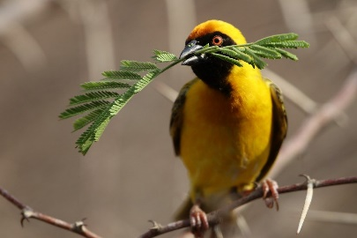
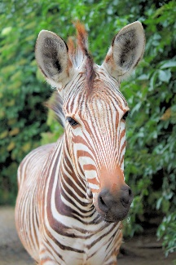
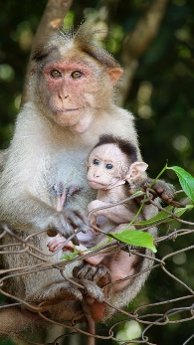
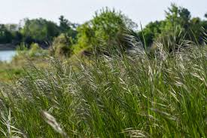
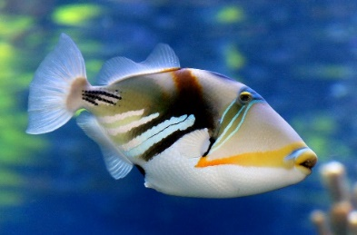
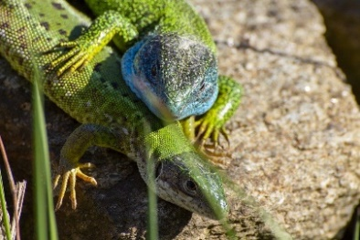
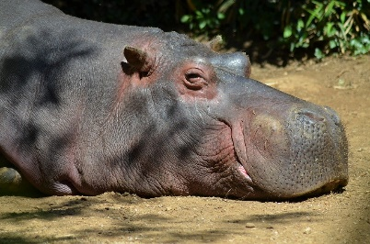
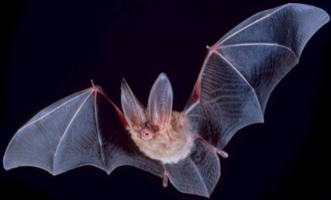
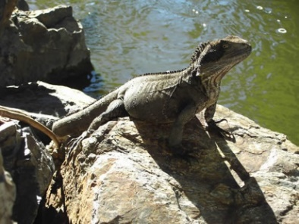
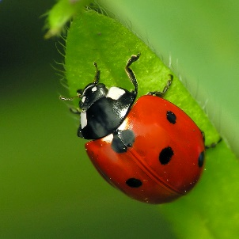
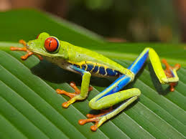
تصنيف الكائنات الحية حسب تنظيم حرارة جسمها
متغيّرة درجة الحرارة פויקילותרמיים
ثابتة درجه الحرارة הומאותרמיים
يتم الحفاظ على درجة حرارة الجسم في مجال معين ويكون مصدر الحرارة الأساسي من الحرارة الايضية (الحرارة المنطلقة من عمليات الايض)
تتغير درجة حرارة الجسم مع التغيير في حرارة المحيط ومصدر الحرارة الأساسي خارجي.
Notes:
לנושא זה יש שיעור נוסף

Slide 10
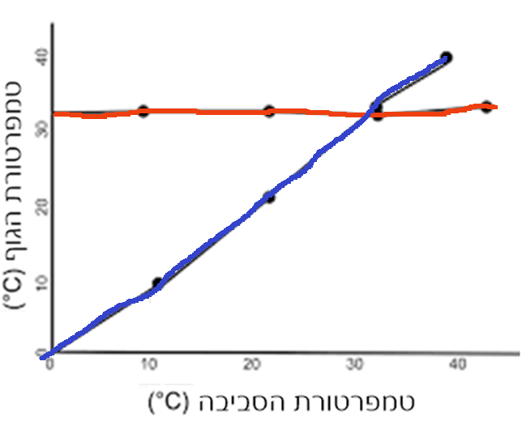
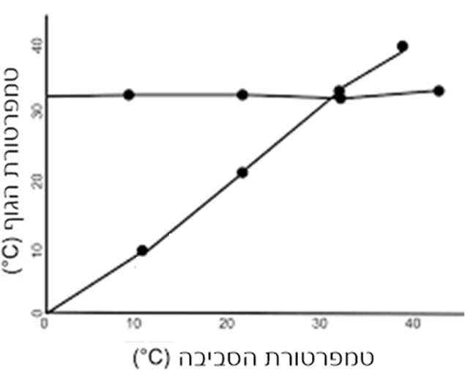
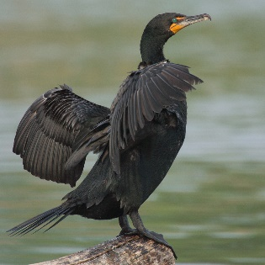
تنظيم حرارة الجسم
ثابتة درجه الحرارة : معظم الحرارة من مصدر داخلي.
تملك آليات للمحافظة على اتزان حراري للجسم .
افضليه هذه الكائنات انها فعالة كل ساعات النهار وطول السنه .
حرارة الجسم
متغيّرة درجه الحرارة: معظم الحرارة هو من مصدر خارجي.
لا تملك آليات فسيولوجية لتنظيم درجة حرارة جسمها .
حرارة المحيط

Slide 11
العلاقة بين درجة حرارة المحيط والمعدل الأيضي عند كائن الحي
متغيّره درجة الحرارة : معدل ايضي منخفضه نسبياً لذلك تنتج حراره ايضيه منخفضه .
ثابتة درجه الحرارة : تحتاج كميات كبيرة نسبياً من الغذاء.
وتيرة ايض عند فأر
وتيرة ايض عند سحلية
لاحظ الفرق في الدرجات على المحور معدل ايضي .
المعدل الايضي للكائنات ثابته الحرارة هي 10 اضعاف.
Notes:
להדגיש שכל האורגניזמים מייצרים חום במטבוליזם. ההבדל הוא קצב המטבוליזם ומנגנונים לוויסות החום.

Slide 12
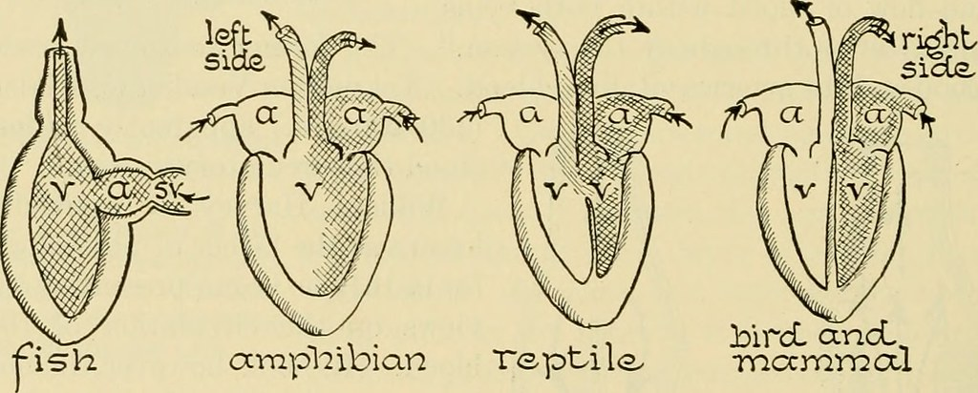
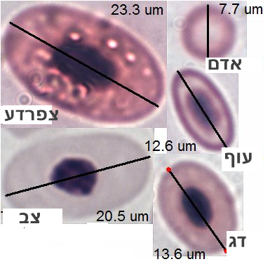
طرق ملائمات الكائنات ثابته الحرارة لتنفيذ معدل ايضي مرتفع
نجاعة في إستغلال الاكسجين بالأنسجة
نجاعة في تزويد الاكسجين للأنسجة
فصل تام بين القسم الايسر والايمن من القلب
كبد
تزويد غني للدم للعظام
كلية
قلب
دماغ
فأر
سحلية
كريات الدم الحمراء عند الكائنات ثابته الحرارة صغيره

Slide 13
انتقال الحرارة بين الجسم والمحيط

Slide 14
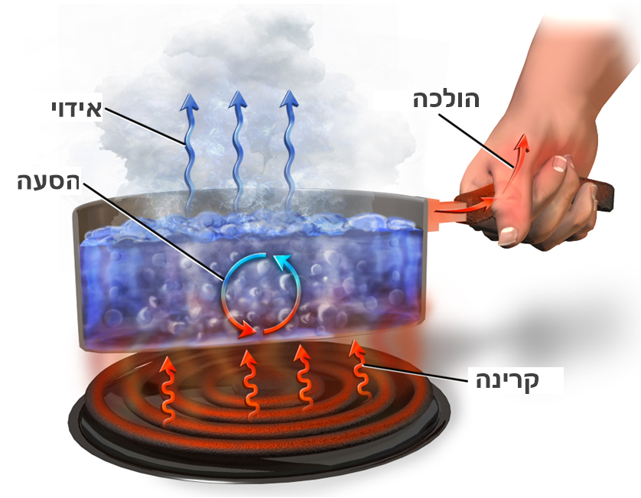
انتقال الحرارة بين الجسم والمحيط
تبخر
توصيل حراري
النقل الحراري بواسطه الماء
اشعه
מעבר חום על ידי זרם של אוויר או מים
Notes:
קרינה אינפרה אדומה
הולכה מעבר חום בין גופים הנמצאים במגע על פי מפל הטמפרטורות
הסעה על ידי זרם מים או אוויר (רוח)
אידוי – כאשר מים מתאדים מעל פני השטח של גוף, הגוף מתקרר

Slide 15
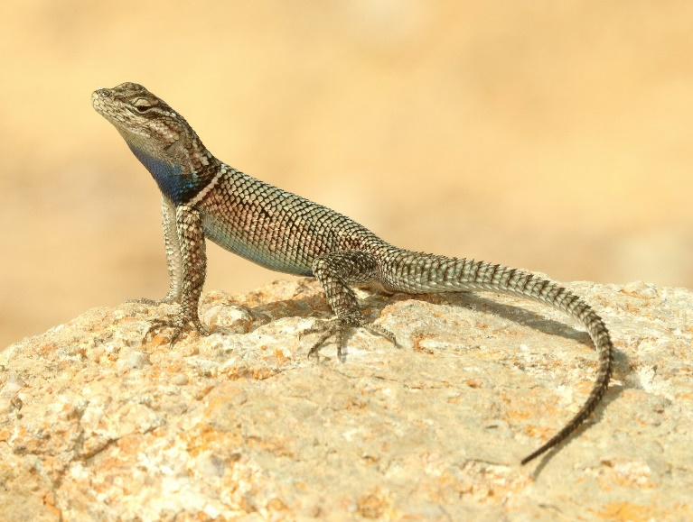
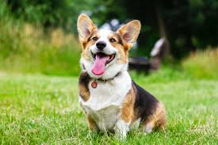
انتقال الحرارة بين الجسم والمحيط
الأشعة - الأشعة تحت الحمراء.
التوصيل الحراري - انتقال الحرارة بين الأجسام الموجودة بتلامس مع المحيط ، وفقًا لمنحدر درجة الحرارة.
النقل الحراري - نقل الحرارة بواسطة تيار من الهواء أو الماء.
التبخر - تبخر الماء
عند الكائنات متغيّره الحرارة جميع الطرق لتنظيم حراره جسمها هي طرق غير نشطة (דרכים פסיביות) + طرق سلوكيه
اما عند الكائنات ثابتة الحرارة تنظيم حرارة جسمها يكون بشكل نشط :
1- آليات تنظيم انتقال الحرارة بين الجسم والمحيط.
2-آليات فقدان الحرارة: اللهاث أو التعرق.
3- آليات تنظيم معدل إنتاج الحرارة

Slide 16
تصنيف الملائمات والآليات لتنظيم درجة حرارة الجسم
سلوكيه
فسيولوجية/ بيوكيماوية
مبنوية

Slide 17
العلاقة بين النسبه بين مساحة السطح والحجم وبين انتقال الحرارة بين الجسم والمحيط

Slide 18
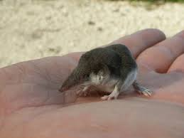
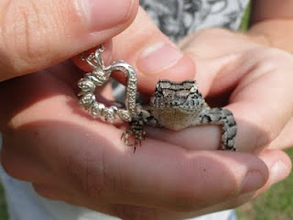
هذه سحليه صغيره وهي من الكائنات متغيّرة الحرارة.
هذا هو الخطاف חדף
هل من الممكن أن تكون الثدييات بهذا الحجم الصغير؟
يصل طول جسمه - بدون الذيل - إلى 6.5 سم ، وذيله دائري يصل طوله إلى 5.5 سم. يزن حوالي سبعة غرامات فقط.
Notes:
אצל הלטאה הגודל הקטן הוא יתרון: המטבוליזם שלה נמוך, כלומר, נוצר מעט חום מטבולי ולכן היא תלוי בטמפרטורת הסביבה. בגלל ששטח הפנים שלה גדול יחסית לנפח, היא קולטת חום במהירות ומוכנה לפעילות.
מדוע מפתיע אותנו יש הומאותרמיים בגודל הזה?

Slide 19
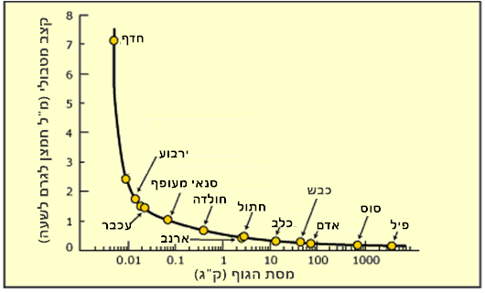
العلاقة بين كتلة الجسم ومعدل الأيض الأساسي حسب وحدة كتلة كائنات ثابتة الحرارة
معدل الايض
كلما كانت النسبة بين مساحة السطح والحجم أكبر، يكون انتاج الحرارة في الجسم اقل وانتقال الحرارة من الجسم إلى المحيط يكون أكبر.
انتبهوا:
وحدة قياس عمليات الأيض هي استهلاك الأكسجين لوحدة كتله الجسم في الساعة.
كتلة الجسم كغم

Slide 20
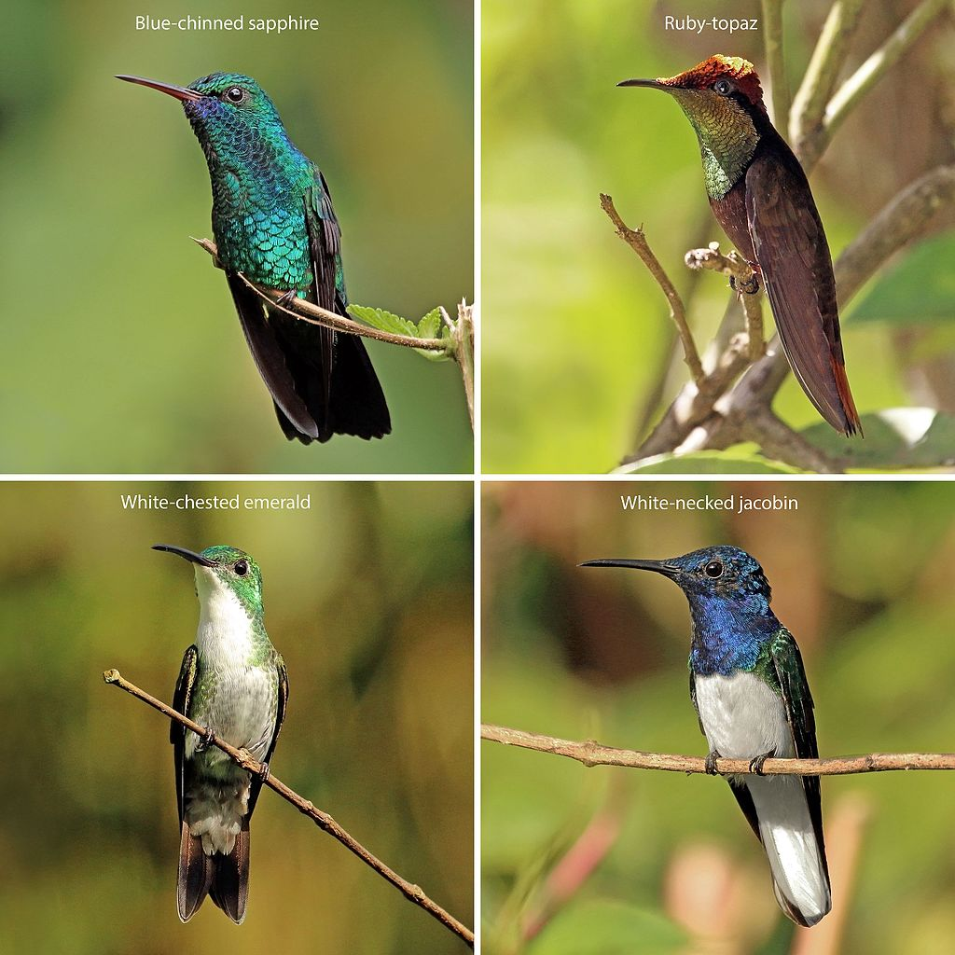
أعلى معدل ايضي في عالم الحيوان !!
حجم الطائر الطنان (كوليبري) 7.5-13 سم ويزن 2-6 غرام (حسب الجنس).
ترفرف أجنحته 60-80 مرّة في الثانية الواحدة.
المعدل الأيضي لطائر الطنان هو 100 مرّة أسرع منه عند الفيل.
حجم جسم الخطاف (الزبابة) والطائر الطنان مشابه. لكن معدل الايضي لطير الطنان أسرع من الزبابة. حاولوا ان تجدوا تفسير لهذا الاختلاف.

Slide 21
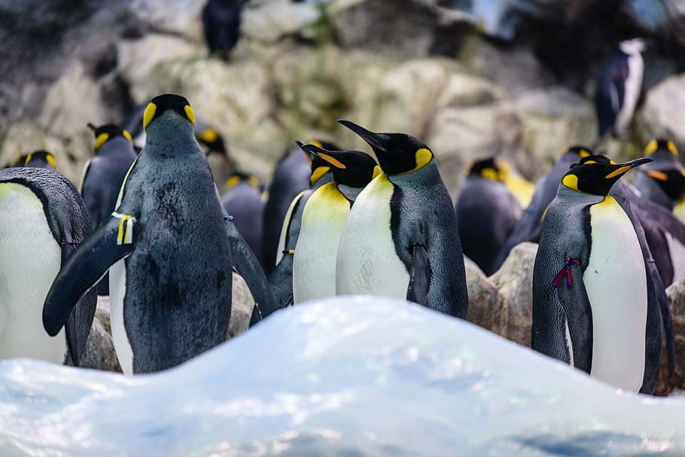
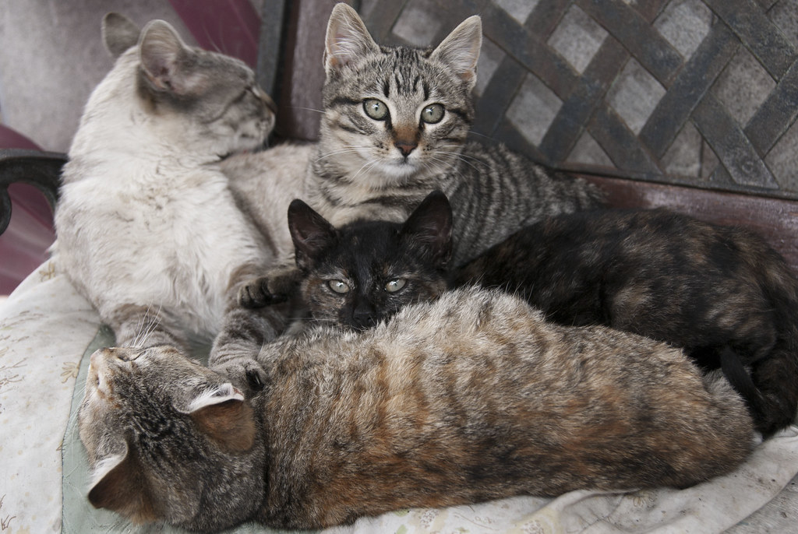
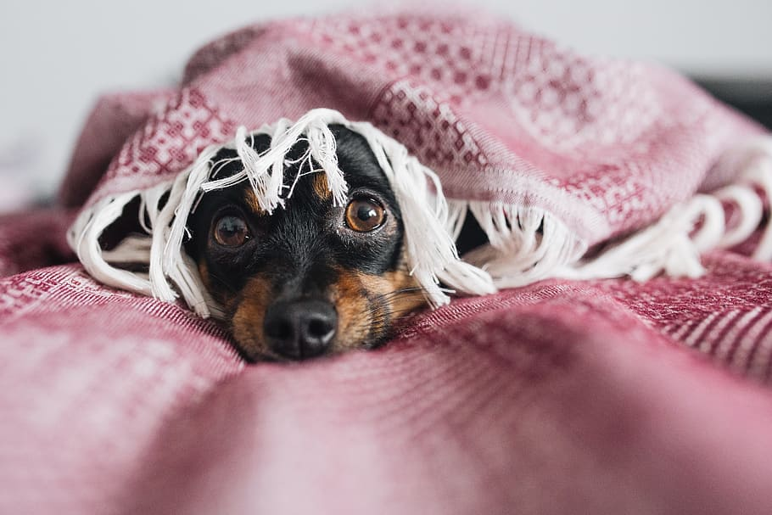
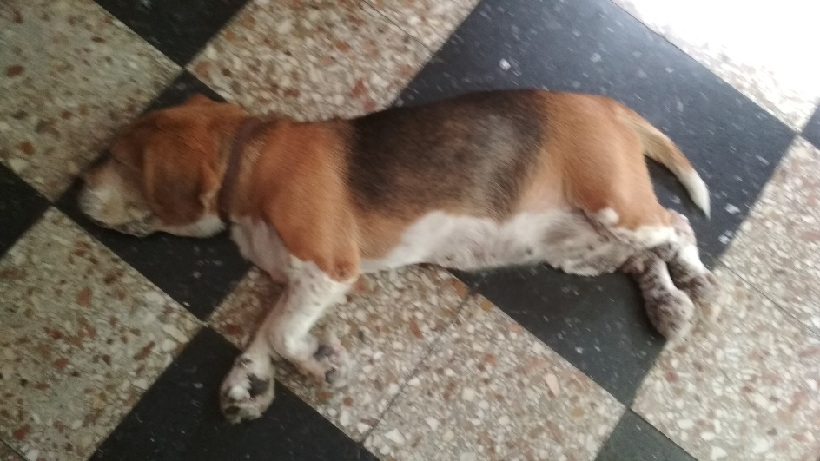
تغيير سلوكي للنسبة بين مساحة السطح والحجم
تزاحم
تداخل
تكوُّر \ تسطح
הצטופפות

Slide 22
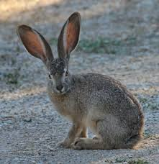
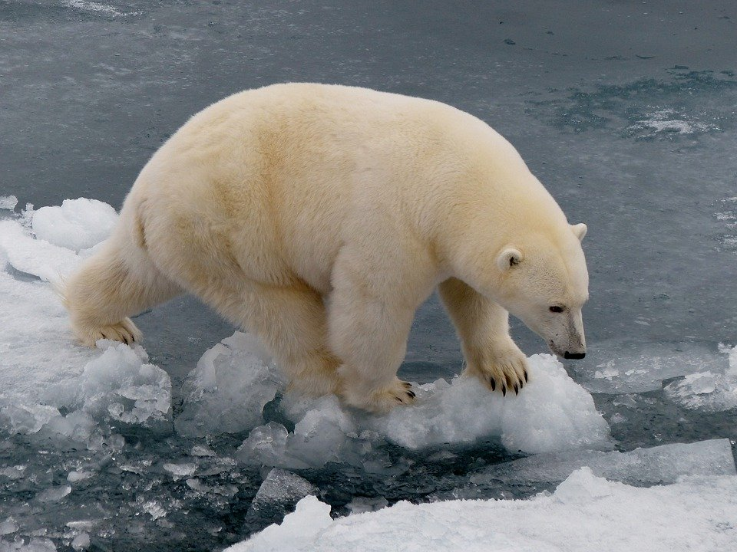
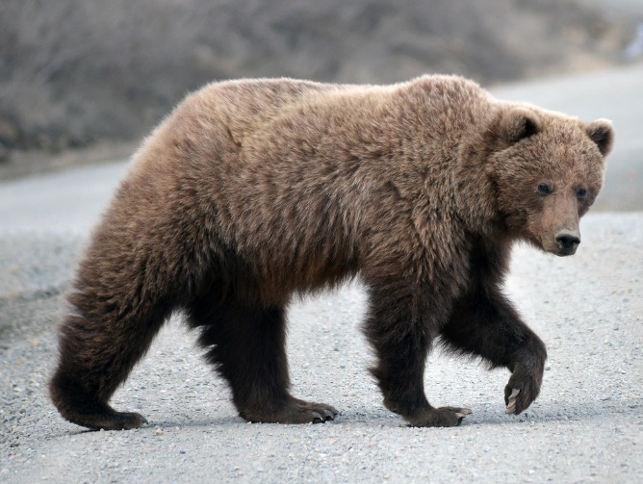
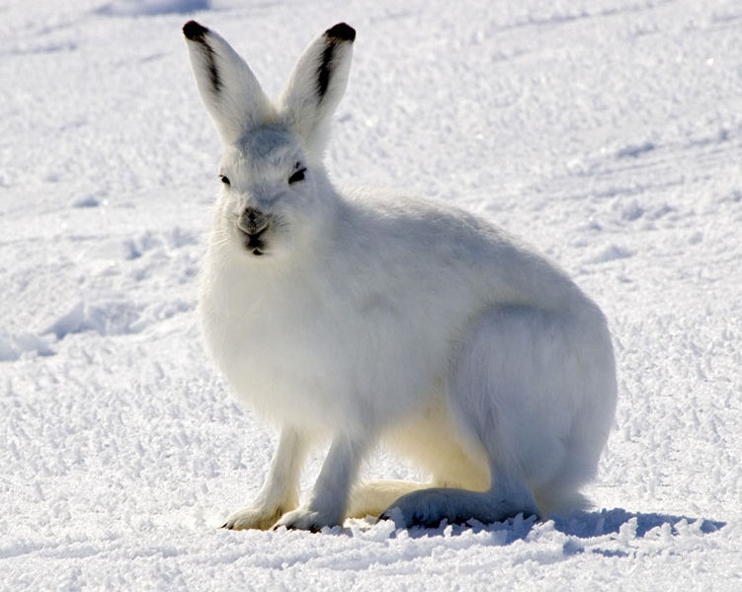
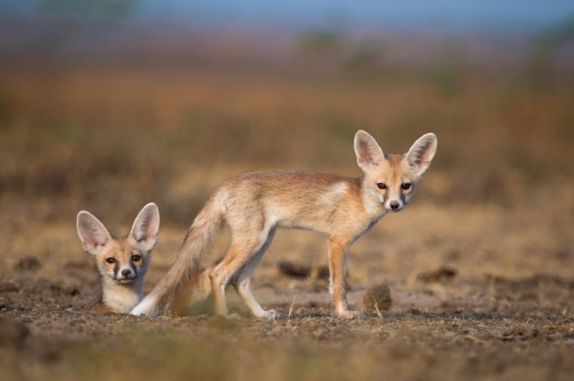
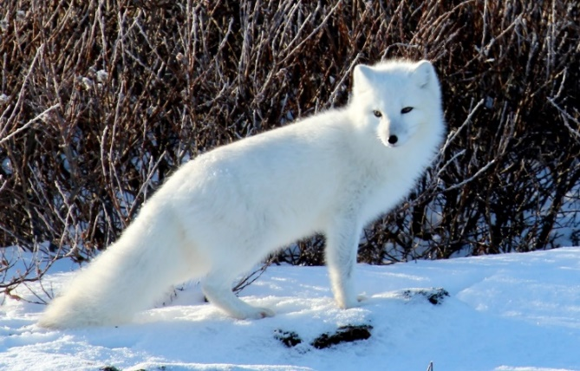
حجم الجسم والموطن
في المواطن الدافئة يكون الجسم صغير نسبياً وأطراف طويلة.
في المواطن الباردة ، يكون الجسم كبيراً نسبياً والأطراف قصيرة.

Slide 23
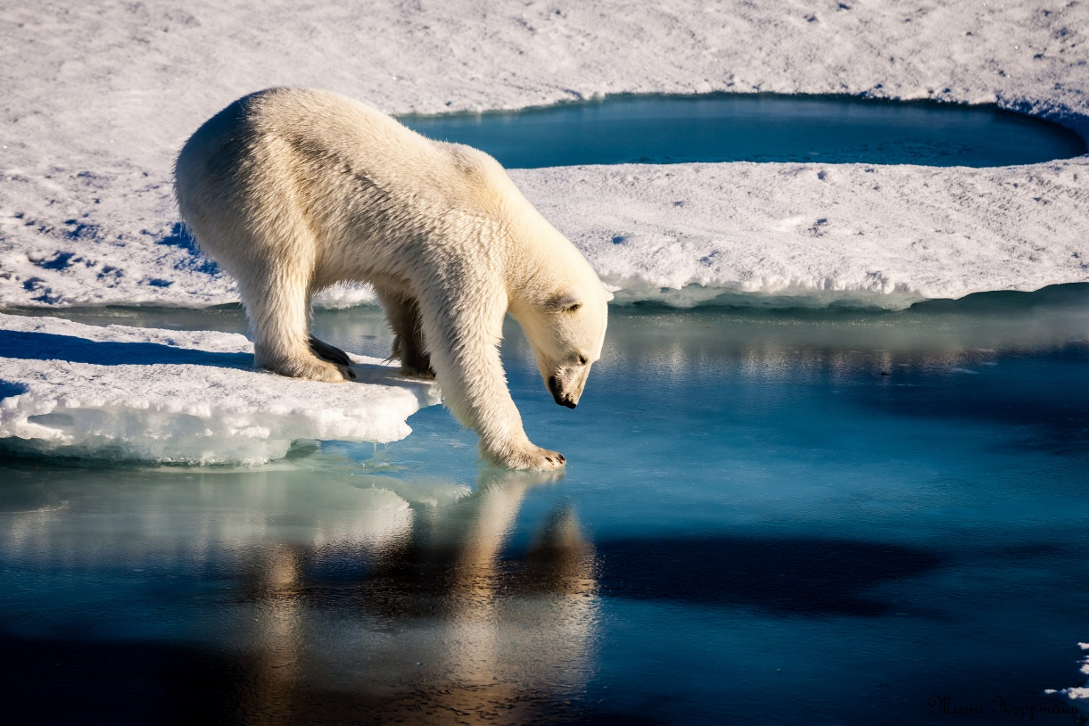
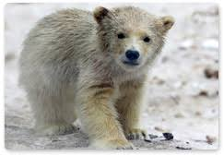
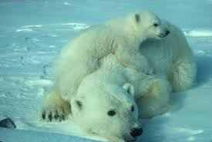
عند الجراء نرى نسبياً، جسماً حجمه كبير، اطراف ثخينة وقصيره

Slide 24
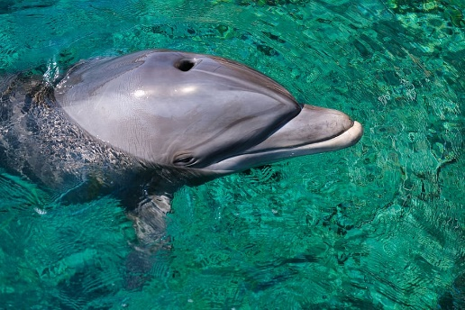
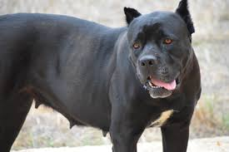
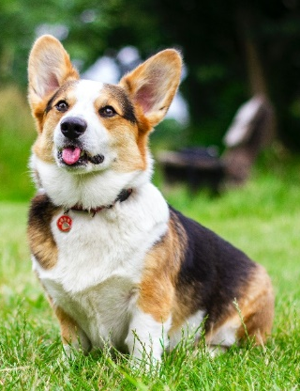
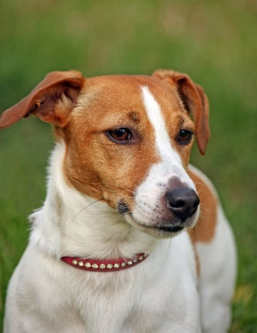
مهمَّة في منتصف الدرس
الحيوانات الكبيرة ملائمة أكثر من الحيوانات الصغيرة للمناطق الباردة جداً. اشرحوا لماذا?
اشرحوا العلاقة بين المعطيات التالية: (I) ذوبان الأكسجين في الماء منخفض جداً.
(II) الثدييات التي تعيش في الماء تتنفس الأكسجين من الهواء.
3. من سيكون أرخص إطعامه : كلب كبير يزن 30 كغم أو كلبين متوسطين يزن كل منهما 15 كغم ؟ فسِّروا

Slide 25
استراحة

Slide 26
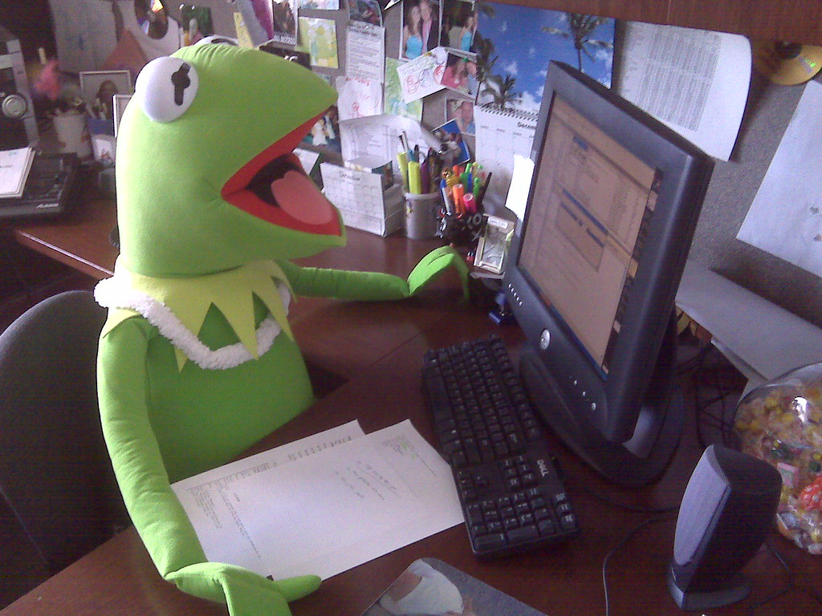
عُدنا !!!!

Slide 27
مهمَّة في منتصف الدرس
الحيوانات الكبيرة ملائمة أكثر من الحيوانات الصغيرة للمناطق الباردة جداً. اشرحوا لماذا?
اشرحوا العلاقة بين المعطيات التالية: (I) ذوبان الأكسجين في الماء منخفض جداً.
(II) الثدييات التي تعيش في الماء تتنفس الأكسجين من الهواء.
3. من سيكون أرخص إطعامه : كلب كبير يزن 30 كغم أو كلبين متوسطين يزن كل منهما 15 كغم ؟ فسِّروا

Slide 28
طرق لتنظيم حراره الجسم

Slide 29
تصنيف الملاءمات والآليات لتنظيم درجة حرارة الجسم
سلوكية
فسيولوجية /بيوكيميائية
مبنوية

Slide 30
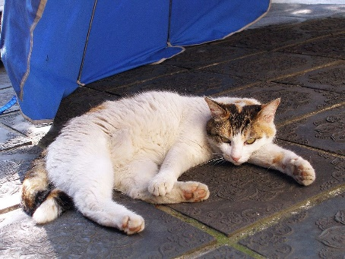
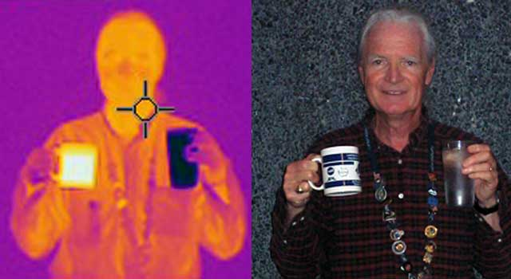
النسبة بين مساحة السطح والحجم
يؤثر على مرور الحرارة بين الجسم والمحيط
توصيل حراري
اشعاع حراري

Slide 31
الاشعة
لون الجسم يؤثر على مستوى الاشعة المستوعبة من المحيط او المنطلقة من الجسم إلى المحيط.

Slide 32
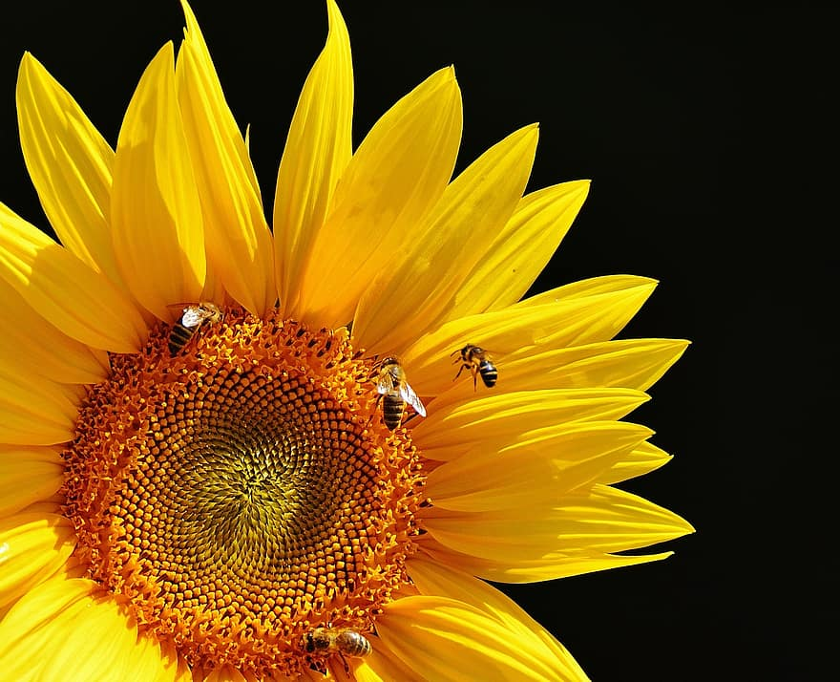
شكل أوراق التويج تعكس الاشعة إلى داخل الزهرة وهكذا تكون الحرارة داخل الزهرة مرتفعة اكثر من حرارة المحيط.

Slide 33
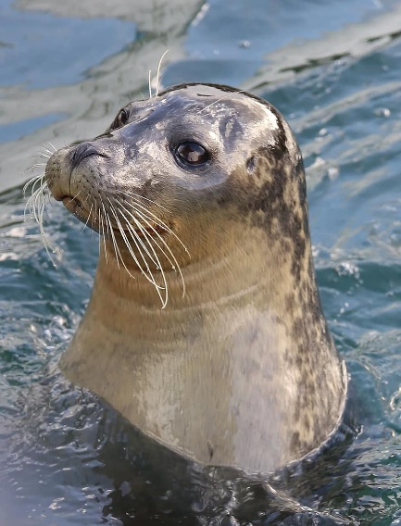
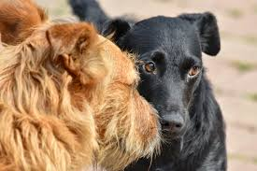
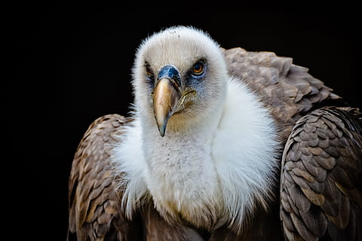
الاشعه والتوصيل الحراري
دهون تحت الجلد
غطاء فرو او ريش

Slide 34
قدرة عزل بواسطه الفرو او غطاء الريش تتعلق بالقدرة على حبس الهواء بداخلها
المادة | قدرة العزل(ºc m² W⁻¹)
فضة | 0.015
فولاذ | 0.14
جليد | 2.9
ماء | 11
نسيج خلايا انسان | 14
تربة | 20
دهن | 38
فروة ابقار | 50
ريش حمام | 99
صوف خراف | 102
ريش اوز | 122
فروة كلب اسكي سبيري | 157
هواء راكد | 270
قدرة العزل
سُمك الفرو
Notes:
ההולכה של הפרווה נקבעת על ידי צפיפות השערות. ככל שהצפיפות גדולה יותר, הפרווה כולאת יותר אוויר והיא מבודדת יותר. למשל לארנבת השלג צפיפות של 4100-11000 שערות לסמ"ר, לרוב הקופים (אזורים ממוזגים וטרופיים) צפיפות של למטה מ-1000 שערות לסמ"ר.

Slide 35
الدب القطبي
يعيش في اليابسة (على الجليد) ولكنه يبحث عن طعامه في المياه المتجمدة.
من بين الملاءمات عنده:
فروة كثيفة وطبقة دهنية سميكة تحت الجلد.

Slide 36
الاشعة والتوصيل الحراري
للارنب اذنان دقيقتان، طويلتان وذات فرو خفيف ومزودة بعدد كبير من الاوعية الدموية.
في درجات الحرارة العالية تتوسع الاوعية الدموية وتزداد كمية الدم الواصلة للاذنين بصورة ملحوظة. بهذا يفقد الارنب الحرارة بواسطة الاشعاع الحراري والتوصيل الحراري للمحيط.
سلوكية
مبنوية
فسيولوجية/بيوكيميائية

Slide 37
إنبعاث الحرارة من الجسم أحيانا يعتبر سلبي!!!
الإمساك بالفريسة
Notes:
את הוידאו צריך להפעיל בין 1:38-2:15
נחשי פיטון וחנק (boa) וגם צפעים
איבר החישה מצוי בקדמת הראש של הנחש והוא שולח מסרים אל מרכז הראיה. כך שהנחש רואה את הקרינה התת אדומה המשתחררת מהטרף.

Slide 38
تصنيف الملاءمات والاليات لتنظيم درجة حرارة الجسم
سلوكية
فسيولوجية /بيوكيميائية
مبنويه

Slide 39
تغيير مكان الجسم نسبة للشمس لتقليص او زيادة الاشعة المستوعبة بواسطة الجسم.
الاشعة

Slide 40
طرق سلوكية لتقليص/ زيادة التوصيل الحراري والاشعة بين الجسم والبيئة

Slide 41
طرق سلوكية لتقليص/ زيادة التوصيل الحراري بين الجسم والبيئة
المكوث في الجحور
نشاط ليلي

Slide 42
النقل الحراري
انتقال الحرارة بين الجسم والمحيط
نقل الحرارة بواسطة تيار من السوائل او الغازات (هواء).
في الجسم تنتقل الحرارة بواسطة الدم، من الانسجة المنتجة للحرارة الى الانسجة الأقل حرارة.
الشخص الذي يقف في الريح يفقد حرارة اكثر بالمقارنة لفقدان الحرارة بعدم وجود ريح. ما هو سبب ذلك?

Slide 43
تصنيف الاليات والملاءمات لتنظيم درجة حرارة الجسم
سلوكية
فسيولوجية/بيوكيميائية
مبنوية

Slide 44
آليات تنظيم درجات حرارة الجسم

Slide 45
مركز تنظيم درجة حرارة الجسم يتواجد في الهيبوتلاموس
هيبوتلاموس
هيبوفيزا (النخامية)

Slide 46
الحفاظ على اتزان بدني لدرجة حرارة الجسم
كائنات حية ثابتة درجة الحرارة
פריסה 4 (הפריסות שונות זו מזו במיקום תיבות הטקסט וגרפיקת הרקע, ותוכלו לגוון ביניהן)
مستقبلات الحرارة في الهيبوبلاموس، شرايين رئيسية، عضلات الهيكل وأعضاء داخلية
مستقبلات الحرارة في الجلد
את השקופית הזו תוכלו לשכפל, על מנת ליצור שקופיות נוספות הזהות לה – אליהן תוכלו להכניס את התכנים.
כדי לשכפל אותה, לחצו עליה קליק ימיני בתפריט השקופיות בצד ובחרו "שכפל שקופית" או "Duplicate Slide"
(מחקו ריבוע זה לאחר הקריאה)
(درجة حرارة الدم)
(درجة حرارة البيئة)
مركز تنظيم الحرارة في الهيبوتلاموس
وتيرة انتاج الحرارة الايضية
زيادة/تقليص توزيع الحرارة من الجسم
Notes:
לבדוק טוב איפה הקולטנים המאותתים על טמפרטורת הדם

Slide 47
في البرد ينتصب الشعر

Slide 48
قشعريرة في البرد (إنتصاب الشعر)
غير ناجع

Slide 49
طرق فسيولوجية لتنظيم التوصيل الحراري بين الجسم والمحيط
عند كائنات حية ثابتة درجة الحرارة (הומאותרמיים)
تنظيم كمية الدم التي تجري في الاوعية الدموية المحيطية
تنظيم قطر الاوعية الدموية المحيطية

Slide 50
التوصيل الحراري، الكحول ودرجة حرارة الجسم
افراز ادرينالين
إعاقة عمل الاعصاب المنظمة لقطر الاوعية الدموية المحيطية
زيادة عمليات الايض
توسيع اوعية دموية محيطية
زيادة انتاج الحرارة
زيادة نشاط غدد العرق
فقدان حرارة من الجسم

Slide 51
الطرق "المُكلفة": طرق تنظيم درجة حرارة الجسم والتي تستغل صرف طاقة وموارد
تعرق/ لهاث
غير ناجعة عندما تكون رطوبة الهواء مرتفعة – عبء حراري.
Notes:
מצוי בעיקר באזור הצוואר והכתפיים.
שומן חום
מכיל אספקה גדולה של צינורות דם
מכיל כמויות גדולות של מיטוכונדריות מיוחדות.
במיטוכונדריות של השומן החום לא נוצר ATP, אלא שכל האנרגיה האצורה בגלוקוז משתחררת כחום.
מושפע מההורמון אדרנלין.

Slide 52
ما العمل في حالة عدم وجود غدد افراز عرق?
سلوكي

Slide 53
المحافظة على الاتزان البدني لدرجة حرارة الجسم
كائنات حية ثابتة درجة الحرارة
مستقبلات الحرارة في الهيبوبلاموس، شرايين رئيسية، عضلات الهيكل وأعضاء داخلية-(درجة حرارة الدم)
مستقبلات الحرارة بالجلد
درجة حرارة البيئة
مركز تنظيم الحرارة في الهيبوتلاموس
وتيرة انتاج حرارة أيضية
زيادة / تقليل افراز الحرارة من الجسم
Notes:
חץ סגול – תלוי אם קר או חם
כחול בקור
אדום בחום
אדרנלין ותירוקסין

Slide 54
الطرق "المُكلفة": طرق تنظيم درجة حرارة الجسم والتي تستغل صرف طاقة وموارد
زيادة انتاج الحرارة
ارتجاف
دهنيات بنية
Notes:
מצוי בעיקר באזור הצוואר והכתפיים.
שומן חום
מכיל אספקה גדולה של צינורות דם
מכיל כמויות גדולות של מיטוכונדריות מיוחדות.
במיטוכונדריות של השומן החום לא נוצר ATP, אלא שכל האנרגיה האצורה בגלוקוז משתחררת כחום.
מושפע מההורמון אדרנלין.

Slide 55
دمج جميع الآليات
سبات
هجرة

Slide 56
المحافظة على الاتزان البدني لدرجة حرارة الجسم
كائنات حية ثابتة درجة الحرارة
مستقبلات الحرارة في الهيبوبلاموس، شرايين رئيسية، عضلات الهيكل وأعضاء داخلية-(درجة حرارة الدم)
مستقبلات الحرارة بالجلد
درجة حرارة البيئة
وتيرة انتاج الحرارة الايضية
زيادة / تقليل افراز الحرارة من الجسم
الغدة الكظرية والغدة الدرقية
مركز تنظيم الحرارة في الهيبوتلاموس
عضلات الهيكل
عضلات ملساء في الشرايين الدقيقة
وتيرة عمليات الايض
ارتجاف
غدد العرق
عضلات الشعر او الريش
تقليص او توسيع الاوعية الدموية
إفراز عرق
تسمر الشعر"جلد الاوز"
Notes:
חץ סגול – תלוי אם קר או חם
כחול בקור
אדום בחום
אדרנלין ותירוקסין

Slide 57
تلخيص تنظيم درجة حرارة الحسم
توسيع قطر الاوعية الدموية المحيطية
انخفاض بدرجة حرارة الجسم
تشغيل مركز الحرارة في الهيبوتلاموس
تشغيل غدد افراز العرق
العامل المؤثر: ارتفاع درجة حرارة البيئة او مجهود جسماني
ارتفاع درجة حرارة الدم
اتزان بدني درجة حرارة جسم سليمة
خلل بالاتزان البدني لدرجة حرارة الجسم
العامل المؤثر: انخفاض درجة حرارة البيئة
تقليص قطر الاوعية الدموية المحيطية
ارتفاع بدرجة حرارة الجسم
انخفاض بدرجة حرارة الدم
تشغيل مركز الحرارة في الهيبوتلاموس
تشغيل عضلات
دهون

Slide 58
انسان يقوم بمجهود جسماني
بعد نشاط جسماني من المفضل عدم الوقوف في المكان، إنما السير أو التعرُّض للهواء (رياح). لماذا ؟

Slide 59
ارتفاع درجة الحرارة وبروتينات ضائقة الحرارة

Slide 60
ملاءمات للمحافظة على درجة حرارة الجسم
الموضوع | اندوتيرمي\ اكتوتيرمي | الطريقة | نوع الملاءمة
توزيع الحرارة | اندوتيرمي | مساحة سطح ملامسة كبيرة نسبة للحجم: اذان كبيرة | مبنوية
 |  | تعرق، لهاث | فسيولوجية
 | اكتوتيرمي | نتح | فسيولوجية
منع ارتفاع درجة الحرارة | اندوتيرمي و اكتوتيرمي | الاحتماء في الأماكن المظللة والرطبة | سلوكية
 | اكتوتيرمي | غطاء لامع على الأوراق، شكل وحجم الورقة. | مبنوية
منع فقدان حرارة من الجسم | اندوتيرمي | فروة، ريش | مبنوية وفسيولوجية
 |  | طبقة دهنية تحت الجلد | مبنوية
 |  | تقليص الاوعية الدموية المحيطية | فسيولوجية
زيادة انتاج الحرارة | اندوتيرمي | زيادة عمليات الايض
منع التجمد | اكتوتيرمي | انتي فريز (منع التجمد) رفع تركيز المذابات داخل الخلية | فسيولوجية

Slide 61
ملاءمات للمحافظة على حراة ثابتة عند كائنات ذات درجة حرارة جسم ثابتة
الطريقة | الملاءمة |  | التأثير على وتيرة توزيع الحرارة من الجسم للمحيط |  | نوع الملاءمة
 |  |  | تقليص | زيادة | مبنوية | فسيولوجية | سلوكية
النسبة بين مساحة سطح الملامسة والحجم | مبنى الجسم | اطراف طويلة ودقيقة,جسم صغير |  | V | V
 |  | اطراف قصيرة وثخينة, جسم كبير | V |  | V
 | وضعية الجسم | مسطحة |  | V |  |  | V
 |  | التفاف | V |  |  |  | V
 | انكماش |  | V
مرور الحرارة بين الجسم والمحيط | قطر الاوعية الدموية المحيطية | تضييق |  |  |  | V
 |  | توسيع |  |  |  | V
 | فروة, ريش |  | V |  | V | V
 | طبقة دهون تحت الجلد |  | V |  | V
 | تعرق, لهاث |  |  | V |  | V
 | الاحتماء في أماكن مظللة ورطبة. نشاط ليلي |  |  |  |  |  | V
زيادة انتاج الحرارة الايضية | زلادة معدل التنفس الخلوي |  | _ | _ |  | V
 | ارتجاف |  | _ | _ |  | V

Slide 62
اليات المحافظة على درجة حرارة الجسم
 | اليات مبنوية | اليات فسيولوجية | اليات بيوكيميائية | اليات سلوكية
في البرد | غطاء فرو او ريش | تقليص الاوعية الدموية المحيطية |  | سبات شتوي
 | دهون تحت الجلد | زيادة عمليات الايض |  | هجرة
 |  | دهون بنية
 |  | إنتصاب الفروة او الريش
 |  |  | منع التجمد: انتي فريز
في الحر |  | توسيع الاوعية الدموية المحيطية
 |  | تقليص عمليات الايض | بروتينات ضائقة الحرارة | نشاط ليلي
 |  | تعرق ولهاث |  | هجرة

Slide 63
الحرارة وأفكار مركزية في البيولوجيا
تلاؤم بين المبنى والاداء
تجانس في أسس المبنى والأداء واختلاف بالشكل
تطور
نمو وتطور
علاقات متبادلة ووجود توازن دينامي
استمرارية وراثية وتكاثر
تنظيم واتزان بدني

Slide 64
سؤال للتفكير
السمكة هي مخلوق متغيّر درجة الحرارة (إكتوثرميّ).
أيّ من المنحنيات "أ-د" التي أمامك يمكنه أن يصف بشكل صحيح درجات حرارة جسم السمكة في درجات حرارة مختلفة للبيئة الخارجية ؟ فسّر إختيارك

Slide 65
شكرا
Notes:
עברנו את פרעה, נעבור גם את זה – בידיים שלנו

Slide 66
جميع الحقوق محفوظة لاستعمال المنتج وإيجاد أصحاب الحق
שימוש ביצירות מוגנות בזכויות יוצרים ואיתור בעלי זכויות
يتم استخدام هذا المنتج أثناء هذا البث وفقًا للبند 27 أ من قانون حقوق الطبع والنشر لعام 2007. إذا كنت تمتلك حقوق أحد المنتجات ، فيمكنك أن تطلب منا التوقف عن استخدام المنتج، وذلك عبر البريد الإلكترونيrights@education.gov.il
השימוש ביצירות במהלך שידור זה נעשה לפי סעיף 27א לחוק זכות יוצרים, תשס"ח-2007. אם הינך בעל הזכויות באחת היצירות, באפשרותך לבקש מאיתנו לחדול מהשימוש ביצירה, זאת באמצעות פנייה לדוא"ל rights@education.gov.il

